Slide 1
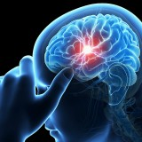

KAKO OČUVATI FUNKCIJU ŽIVČANOG SUSTAVA

Slide 2




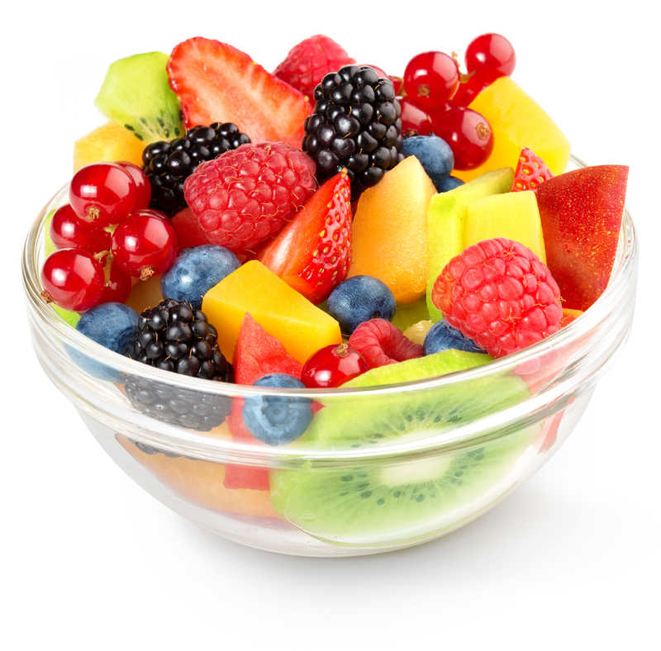




Kako bismo razvili svoj mozak i održali ga što dulje u dobroj formi, trebamo ga upotrebljavati. Znanstvenici su dokazali da se pri uporabi mozga stvaraju nove sinapse među živčanim stanicama što utječe na njegov bolji rad. Kako možeš utjecati na stvaranje sinapsi?
ISTRAŽI
Na očuvanje zdravlja živčanog sustava možemo utjecati pravilnim ponašanjem i zdravim životnim navikama: pravilna prehrana, fizička aktivnost, dovoljna količina sna.
Pravilna prehrana i zdravlje krvožilnog sustava važni su za mozak.

Slide 3
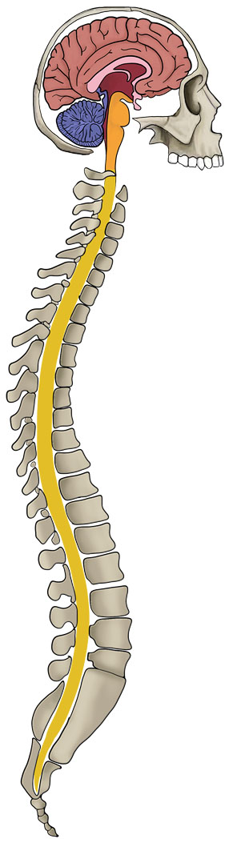
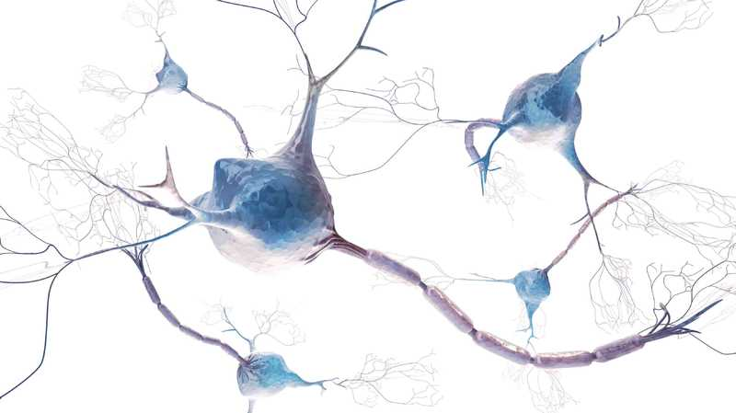

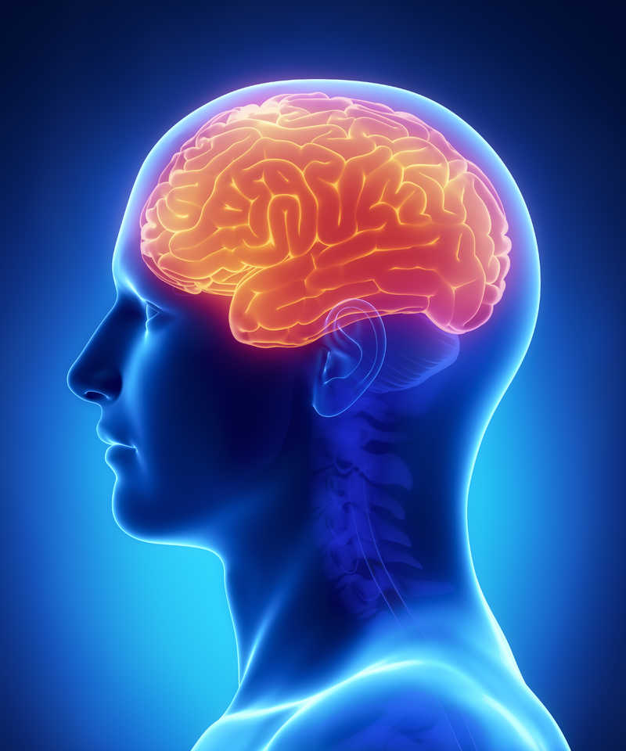

OZLJEDE ŽIVČANOG SUSTAVA
Unatoč zaštite središnjeg živčanog sustava kostima lubanje, kralježnice i opnama koje zadržavaju sloj tekućine, moguće su njegove ozljede.
Živčane stanice se NE dijele i njihova oštećenja su trajna!
obavezno nošenje kacige tijekom vožnje

Slide 4
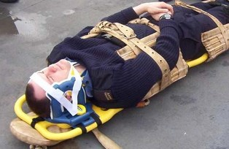
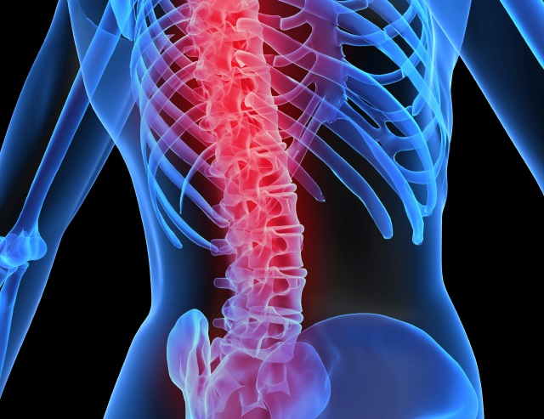
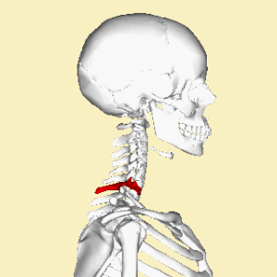
Ozljede kostiju lubanje - mogu oštetiti mozak
Ozljede kostiju kralježnice - mogu prekinuti kralježničnu moždinu
- moguća trajna oduzetost tijela od mjesta ozljede nadolje
IMOBILIZACIJA - moguća ozljeda kralježnice
ozljeda vratne kralježnice
Kod sumnje na ozljedu kralježnice NE POMICATI osobu bez liječnika!

Slide 5
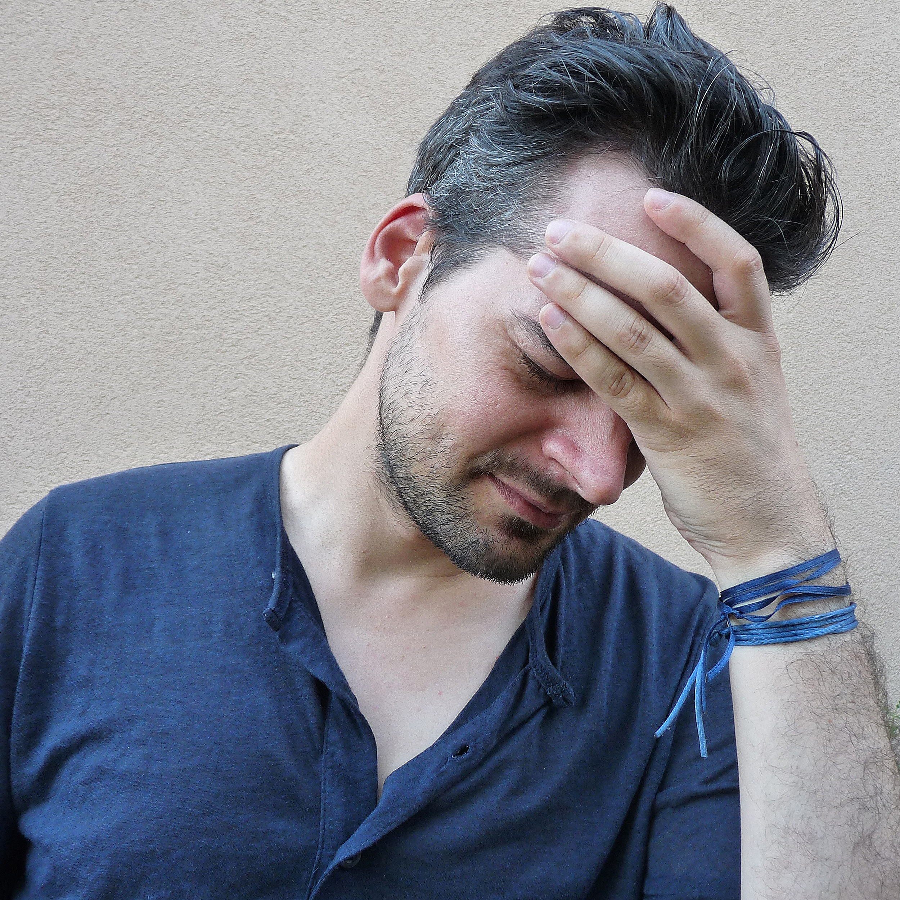
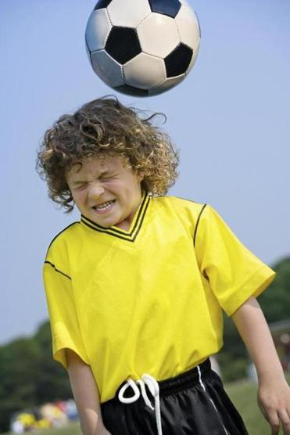
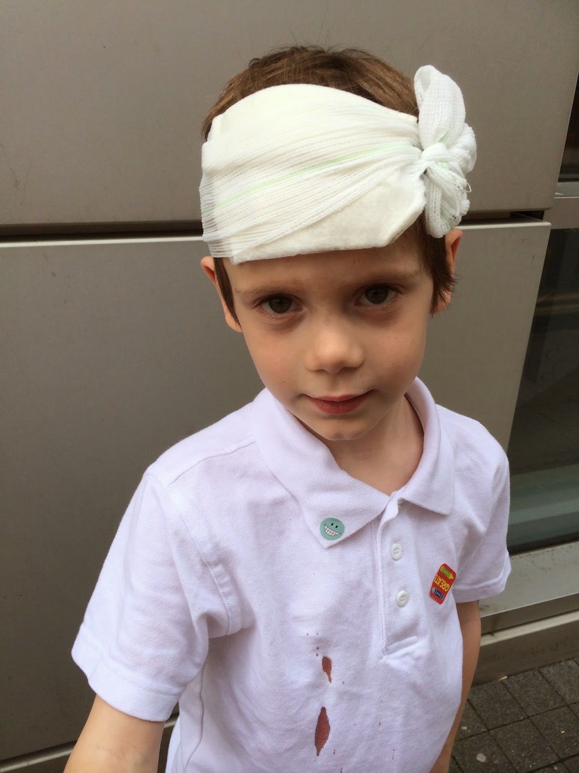
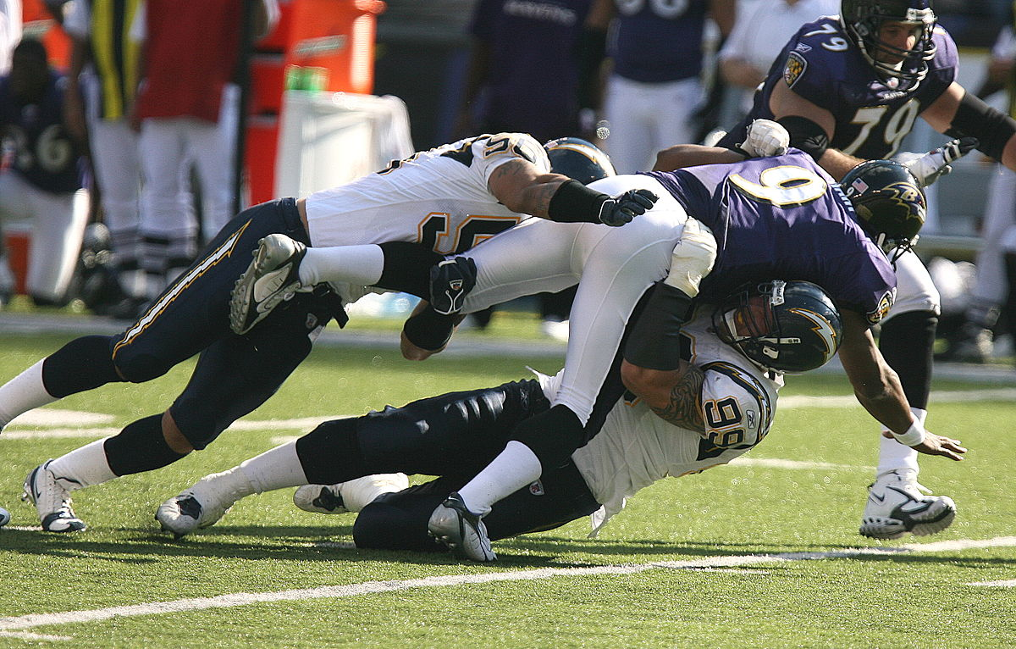
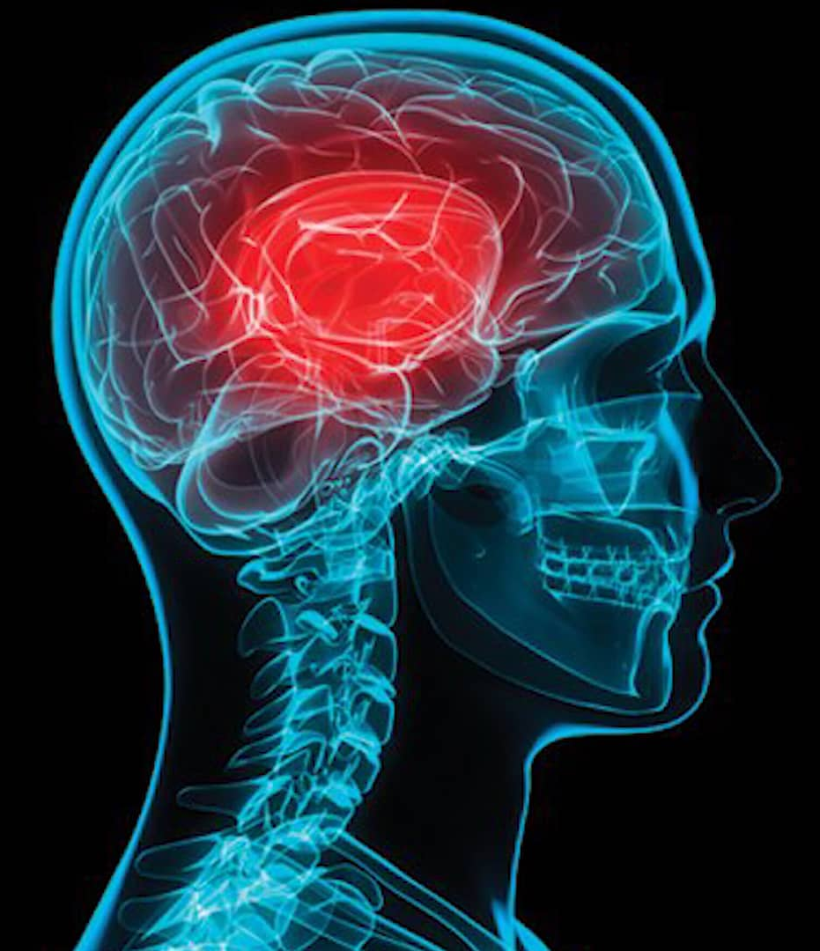
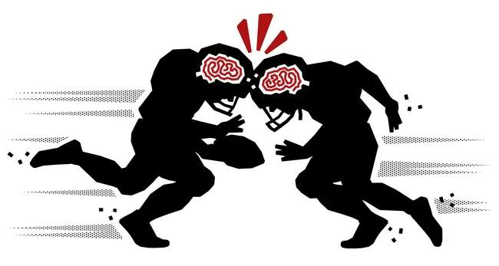
POTRES MOZGA - samo privremeno stanje, simptomi prolaze ako nema trajnog oštećenja mozga
- SIMPTOMI: mučnina, glavobolja, vrtoglavica, povraćanje, nesvjestica
- pri nesvijesti se osoba okreće u bočni položaj - kako bi spriječili gušenje
Ukoliko samo nekoliko minuta ostanu bez kisika -> oštetit će se mozak i živčane stanice. Udarci bez zaštitne opreme uzrokuju i teže posljedice!

Slide 6
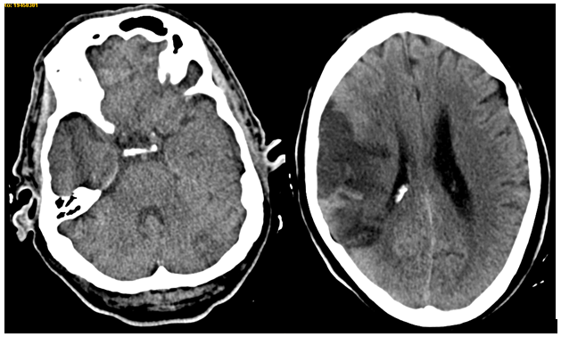
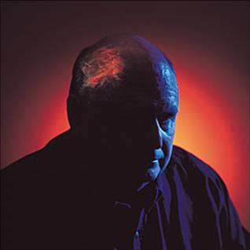
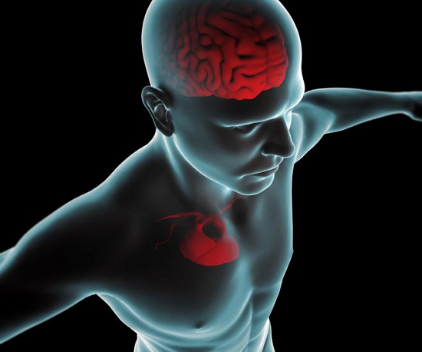
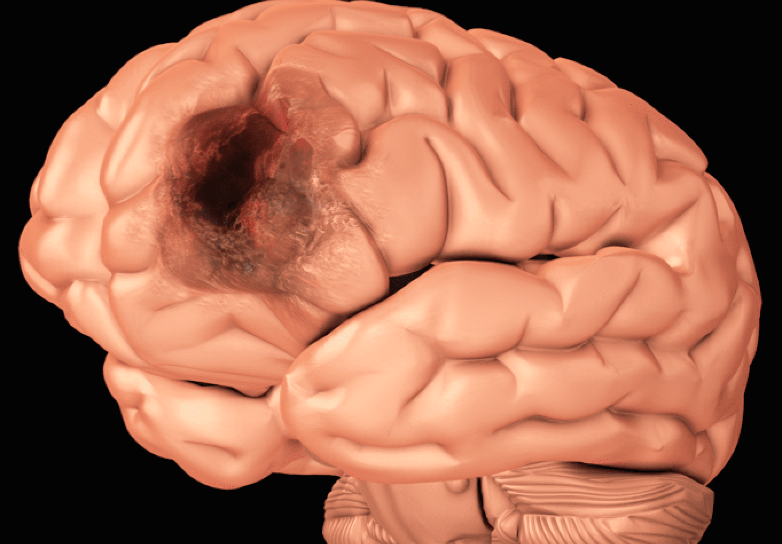
BOLESTI ŽIVČANOG SUSTAVA
MOŽDANI UDAR - nastaje zbog smanjenog dotoka krvi u mozak ili kao posljedica začepljenja i suženja krvnih žila
- npr. krvni ugrušak ili puknuće krvne žile
- POSLJEDICE (ovise o veličini i mjestu oštećenja): oduzetost dijela tijela, gubitak neke od funkcija (vid, govor ..) ili smrt
ZANIMLJIVOSTI

Slide 7
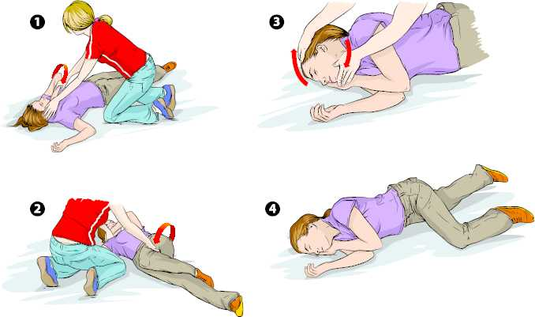
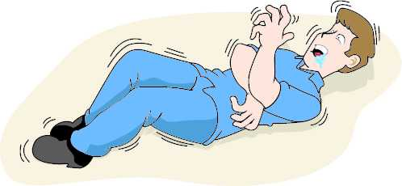
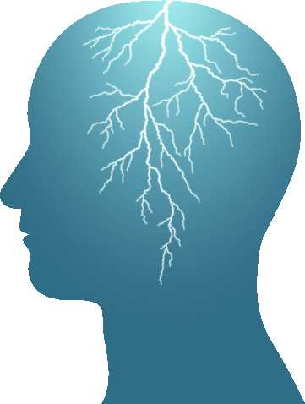
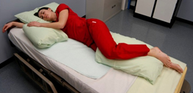
EPILEPSIJA (PADAVICA) - poremećaj u provođenju živčanih impulsa u kratkom vremenu
- povremeni epileptični napadaji
- SIMPTOMI: kratki gubitak mogućnosti komunikacije s okolinom, potpuni gubitak svijesti, nekontrolirani pokreti očiju, poremećaj kretanja, nekontrolirano grčenje cijelog tijela, pojava pjene na ustima, nekontrolirano mokrenje i dr.
- nakon napadaja osoba se ničega ne sjeća, umorna je i iscrpljena
- potrebno je pozvati hitnu pomoć
- lijekovi omogućuju kontrolu bolesti

Slide 8
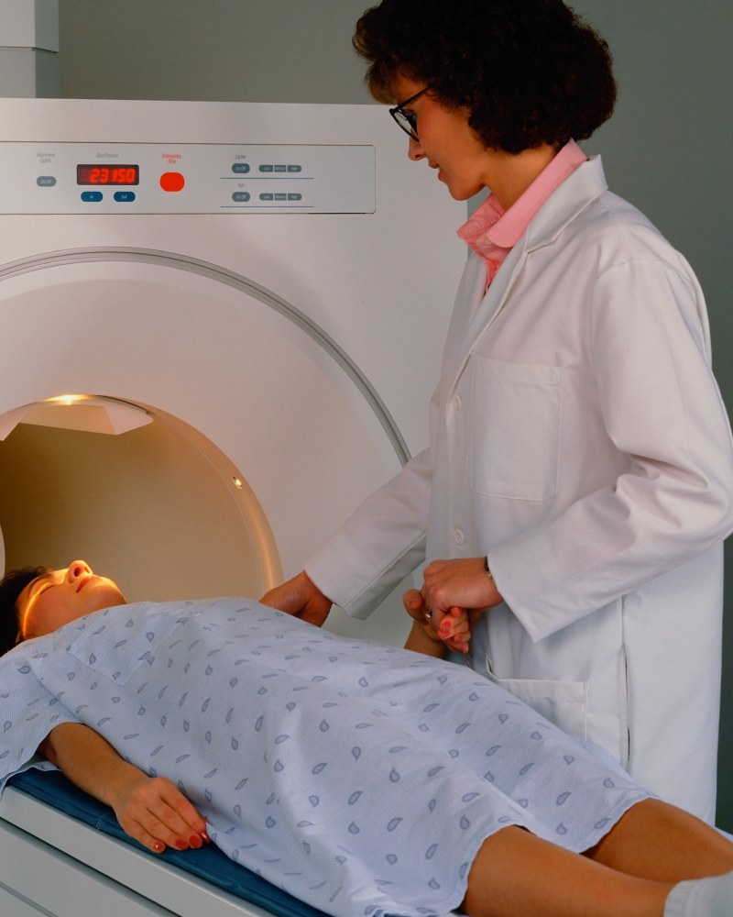
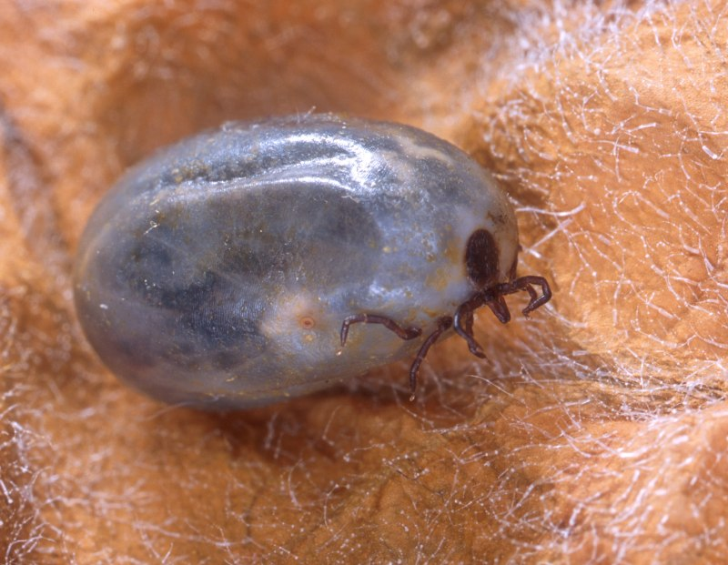
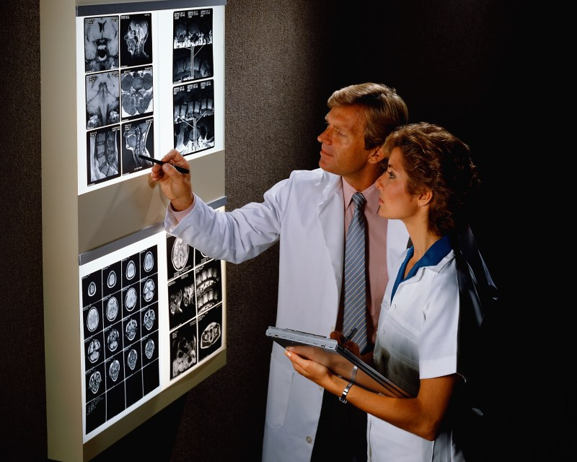
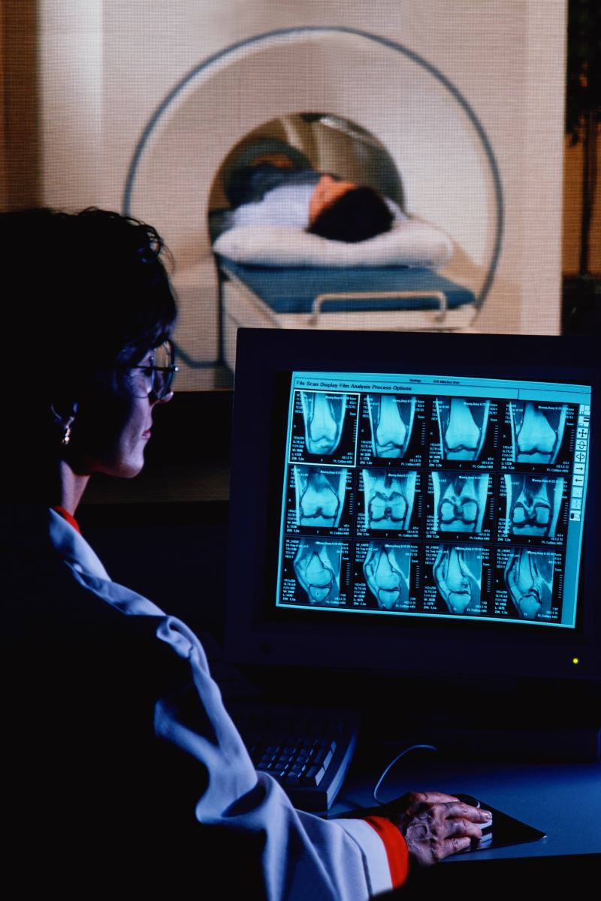
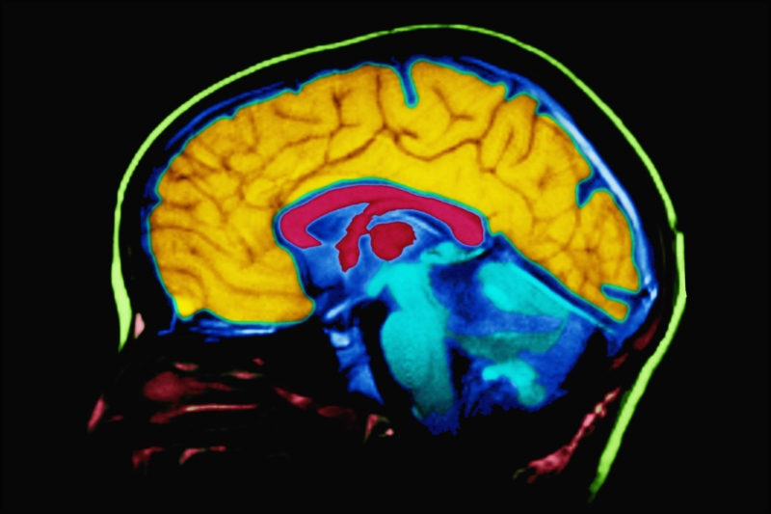
UPALA MOŽDANIH OVOJNICA (MENINGITIS) - kao posljedica zaraze virusom ili bakterijom - SIMPTOMI: izrazito visoka temperatura, groznica, povraćanje, jaka glavobolja, ukočenost vrata, fotofobija
- LIJEK: antibiotici
- virusni meningitis prenose zaraženi krpelji pa je potreban oprez u prirodi i zaštita repelentima, a moguće je i cijepljenje protiv tog oblika meningitisa!

Slide 9
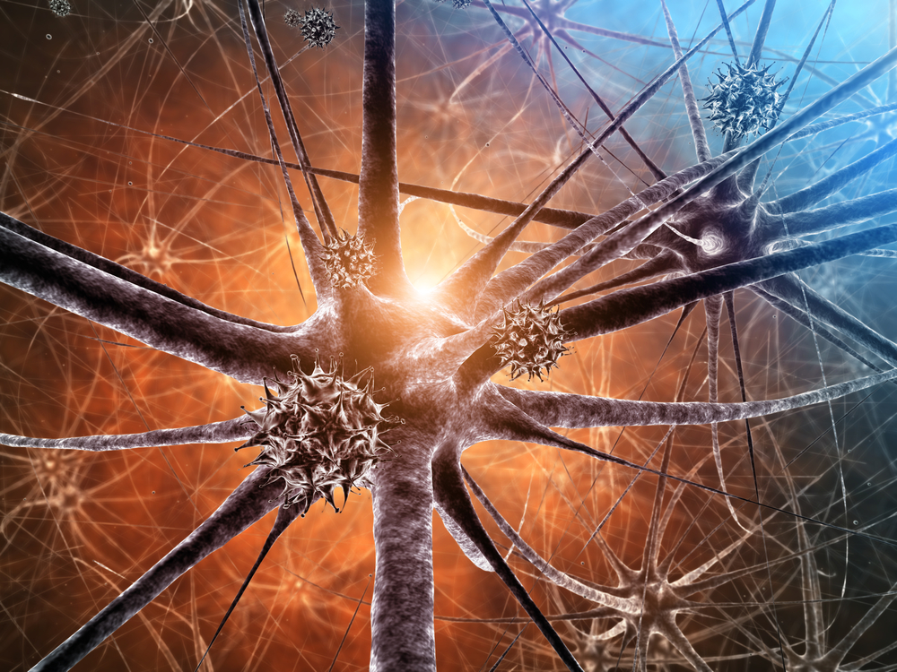
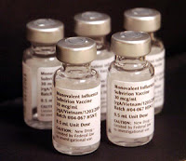
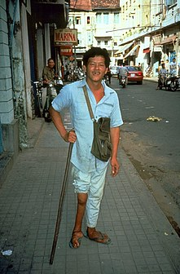
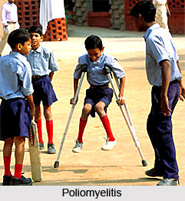
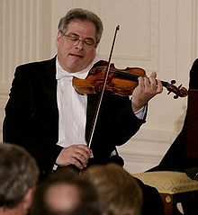
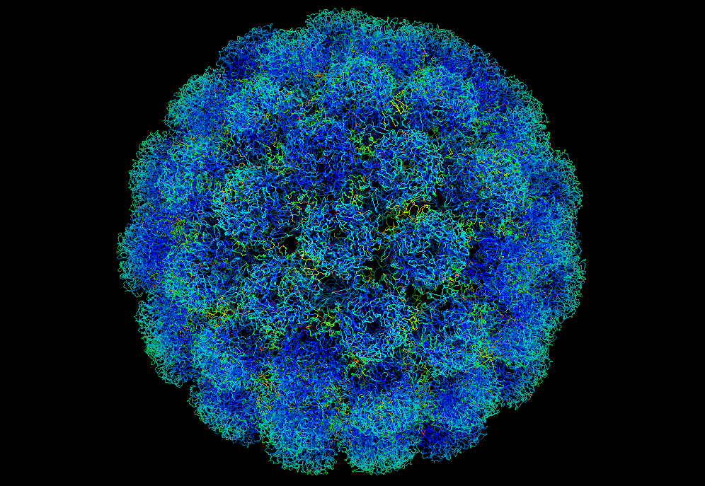
DJEČJA PARALIZA - virusna bolest kojoj je posljedica oštećenje živčanog sustava pri čemu može doći do paralize i smrti
- dugogodišnje obvezno cijepljenje u RH

Slide 10
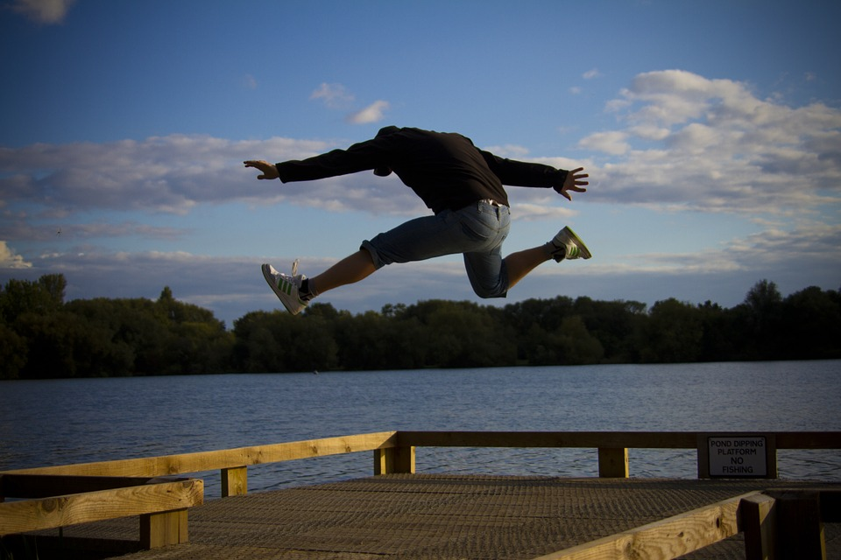





POREMEĆAJI MENTALNOG ZDRAVLJA I KAKO GA OČUVATI
MENTALNO ZDRAVLJE - sastavni je dio općeg zdravlja
OSOBA DOBROG MENTALNOG ZDRAVLJA JE:
zadovoljna
pozitivna
prihvaća druge ljude
sposobna je stvarati i održavati prijateljstva
produktivna je
dobro se nosi sa životnim stresovima
☺

Slide 11
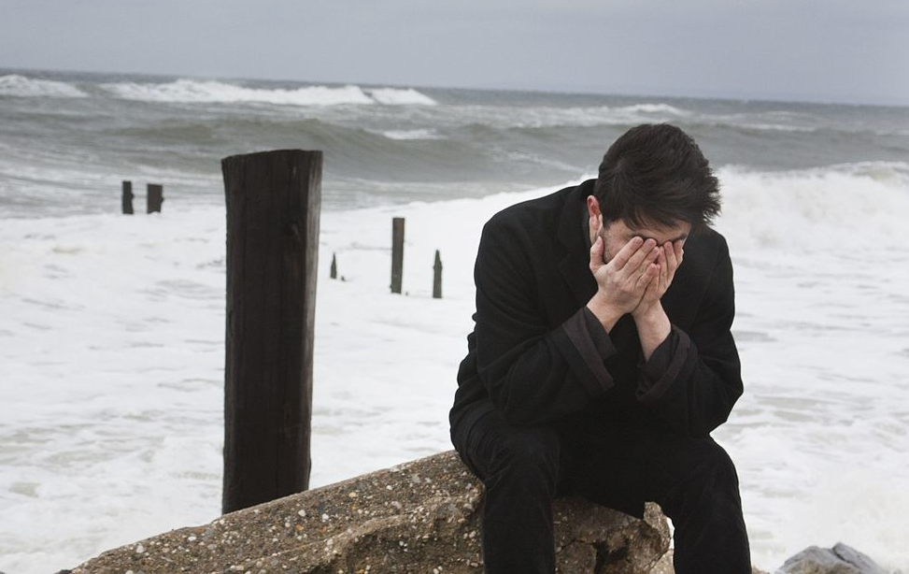
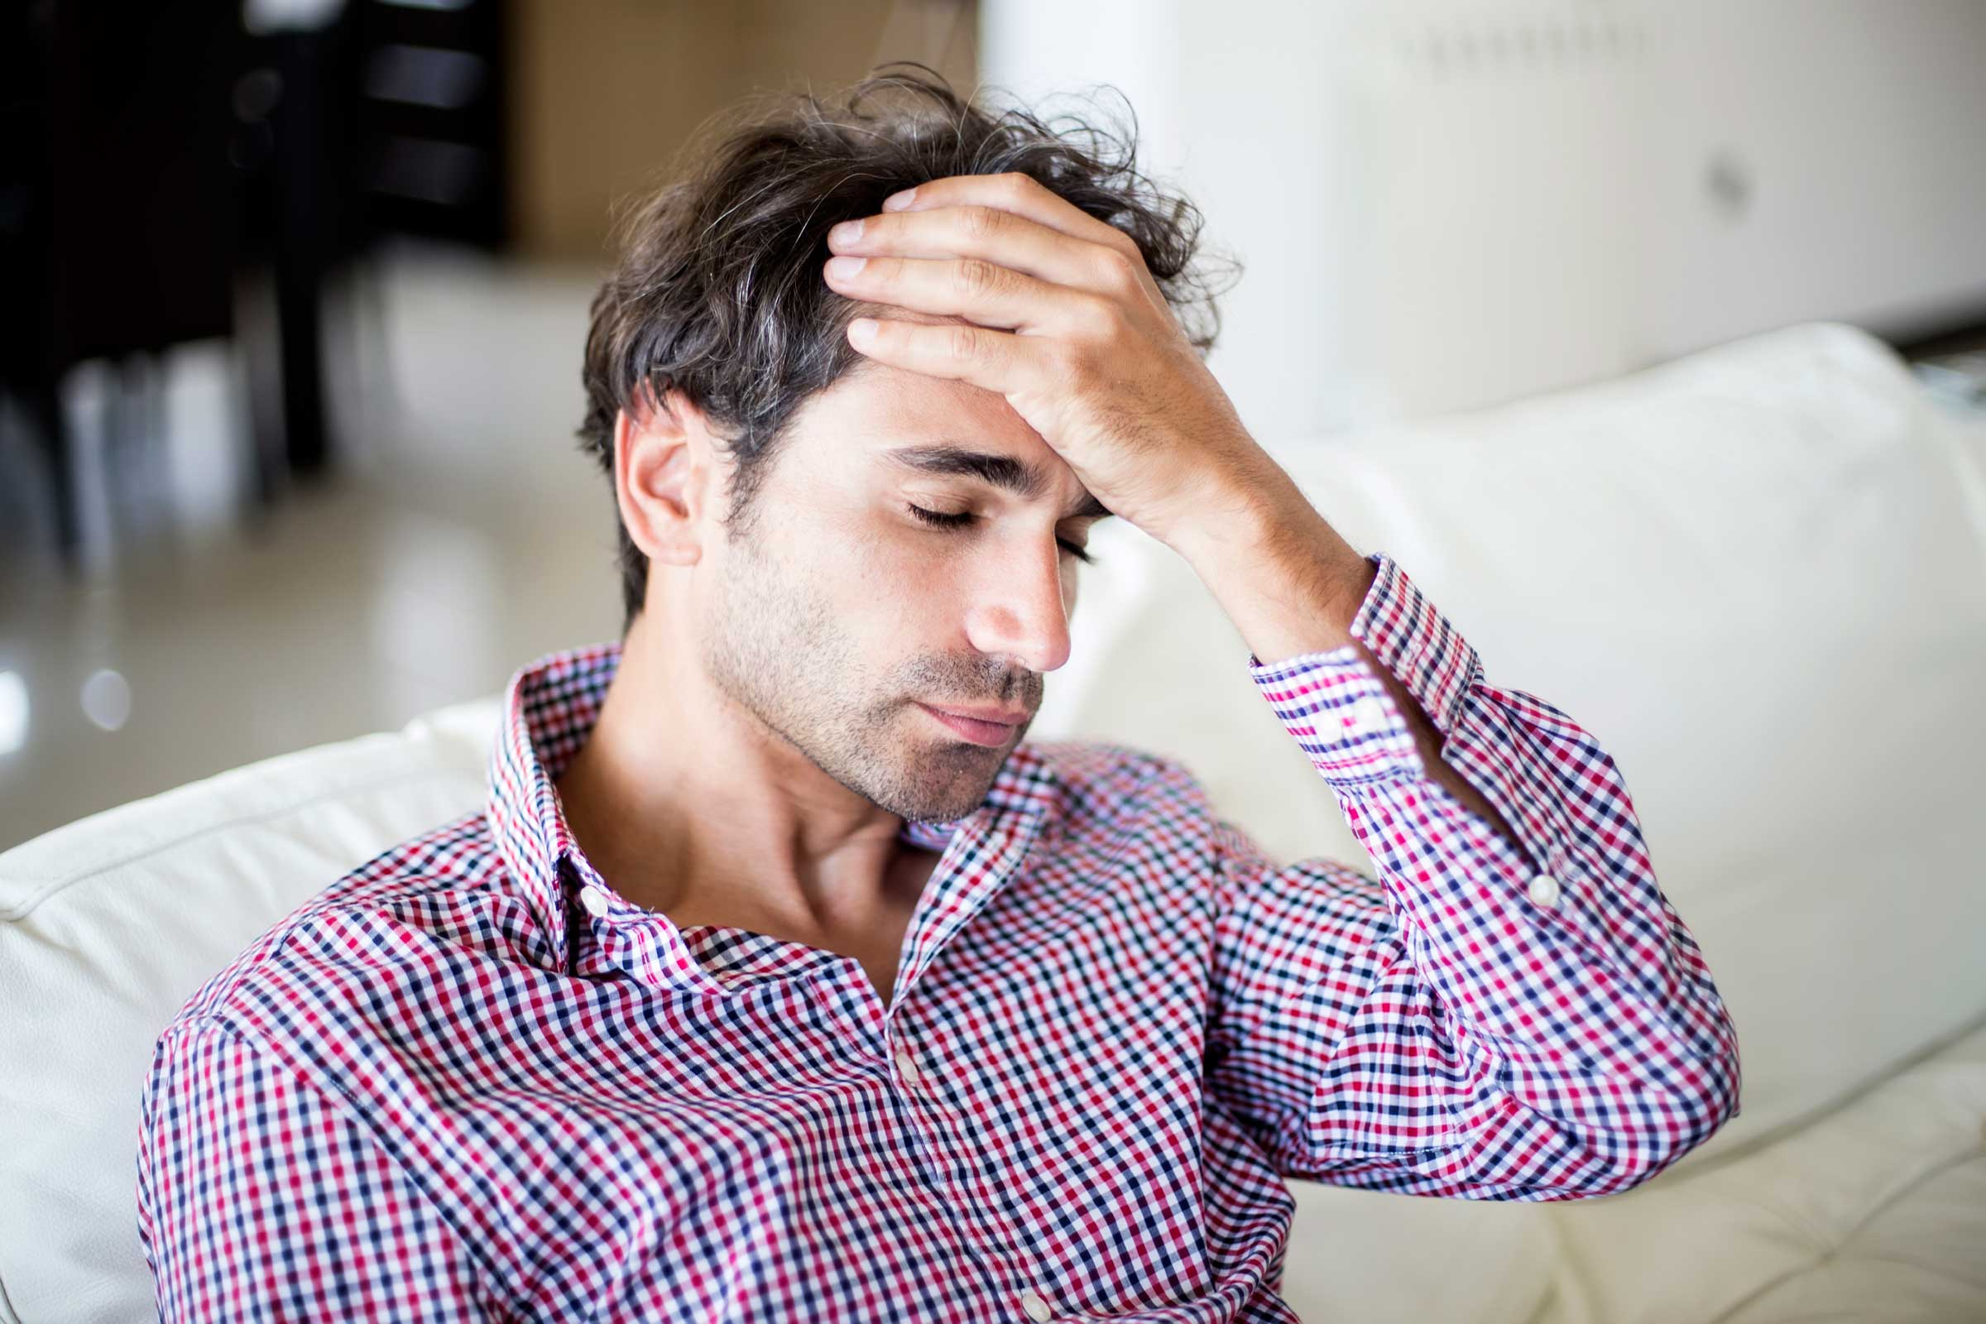

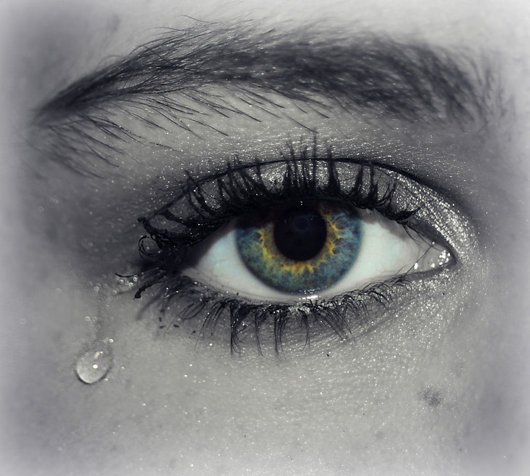
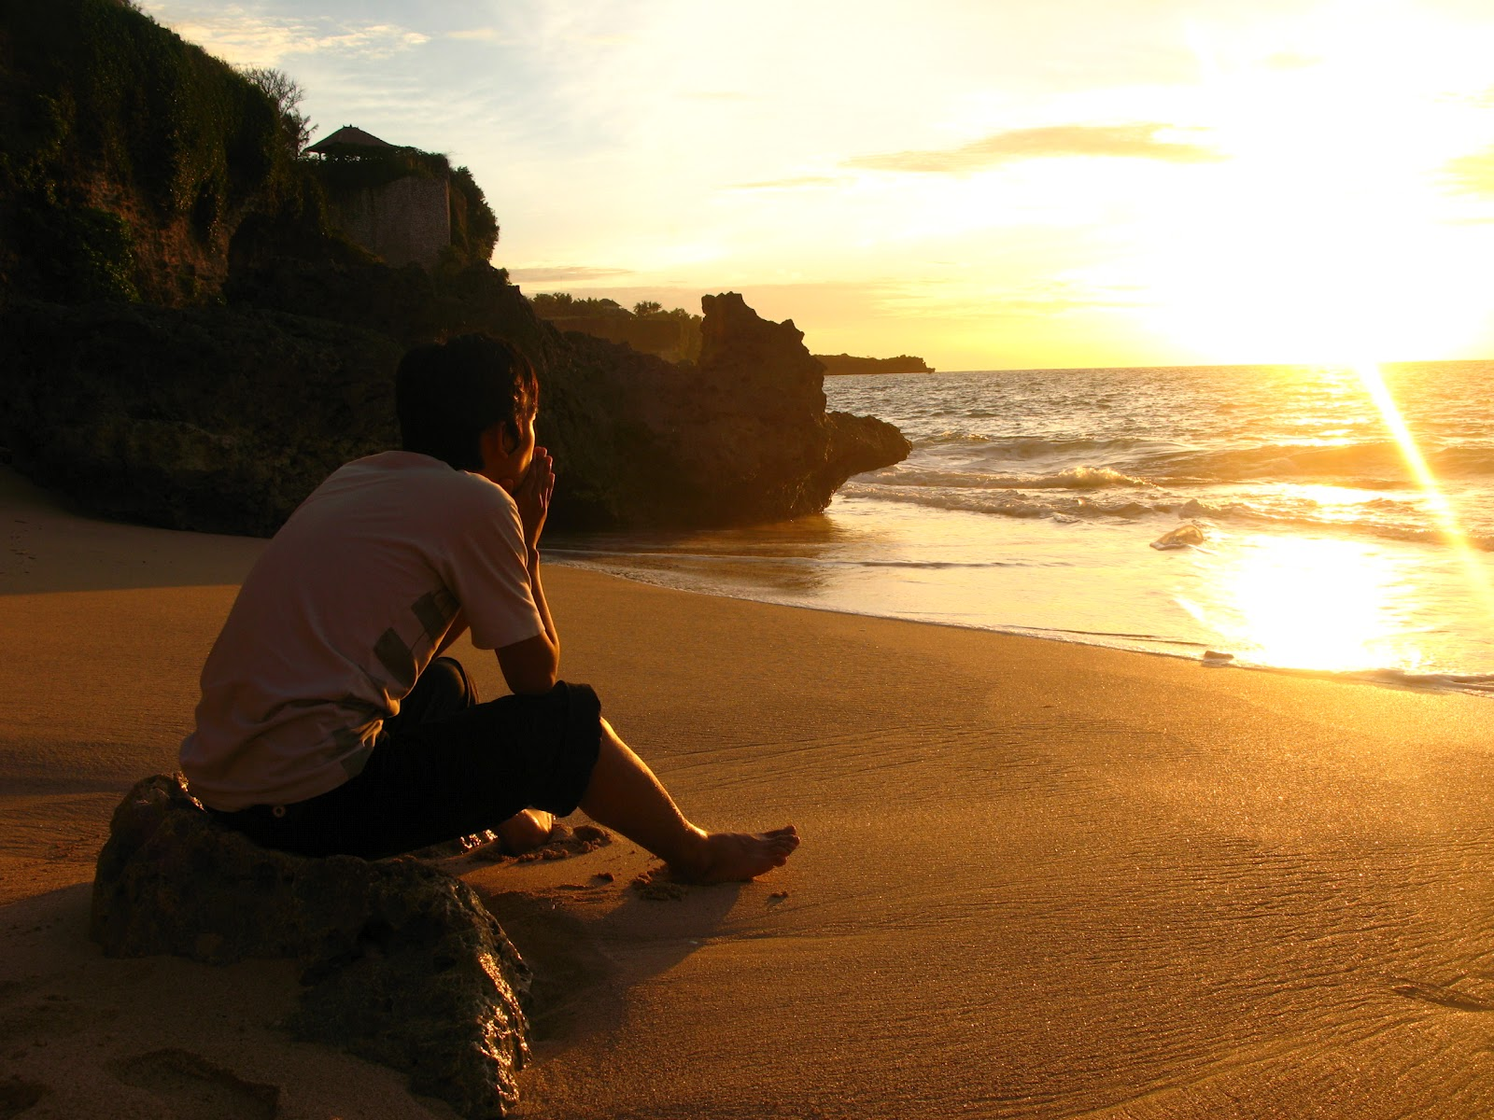
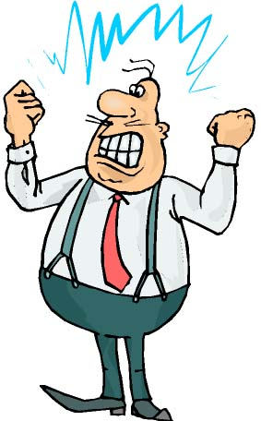
OSOBA LOŠEG MENTALNOG ZDRAVLJA JE:
nezadovoljna
negativna
ne prihvaća druge ljude
nije sposobna stvarati i održavati prijateljstva
neproduktivna je
teško se nosi sa životnim stresovima
☹

Slide 12

Poremećaji mentalnog zdravlja = PSIHIČKI POREMEĆAJI
mijenjaju mišljenja i ponašanja
osobe su zbunjene, preplašene, očajne
važna potpora okoline i obitelji
Pročitaj u udžbeniku na 105. stranici
10 SAVJETA ZA OČUVANJE MENTALNOG ZDRAVLJA
PSIHIČKI POREMEĆAJI:
depresija
fobija
anoreksija
bulimija
PTSP (posttraumatski stresni poremećaj)
Uspješno se liječe /
lijekovima drže pod nadzorom

Slide 13
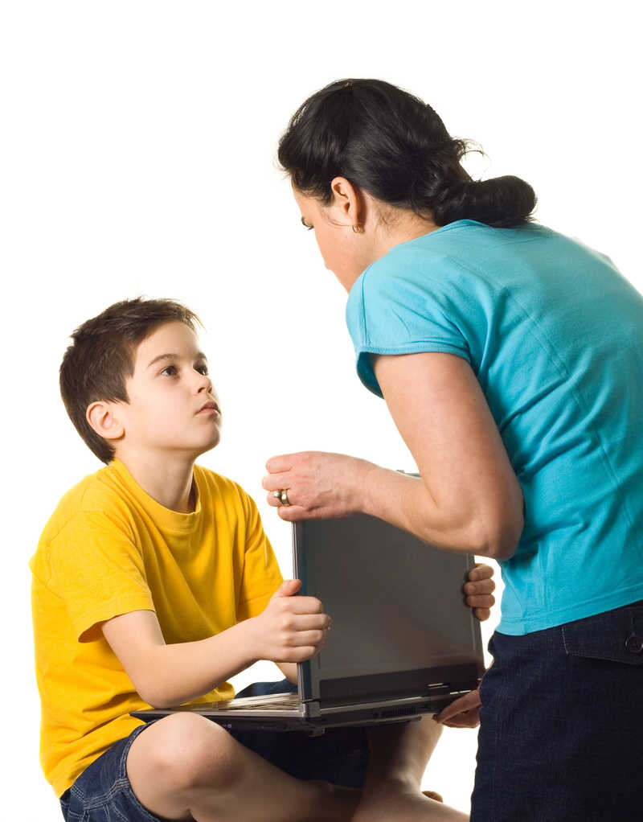



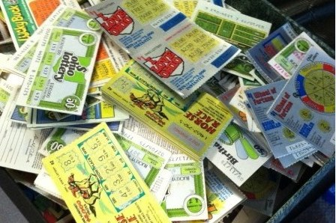
OVISNOST - specifično psihičko i fizičko stanje organizma u kojem se promijeni ponašanje zbog neutažive želje za ponovnom uporabom sredstava ovisnosti.
Postoji i ovisnost o internetu, društvenim mrežama te o igrama na sreću. Pokušaj pronaći podatke o tim ovisnostima. Raspravite o njihovu utjecaju na pojedinca i društvo.
SREDSTVA OVISNOSTI: droge, alkohol etanol i nikotin.
- ovisnost o kockanju, korištenju modernih tehnologija i sl.
Ovisnostima se bave liječnici psihijatri uz potporu okoline i obitelji.

Slide 14
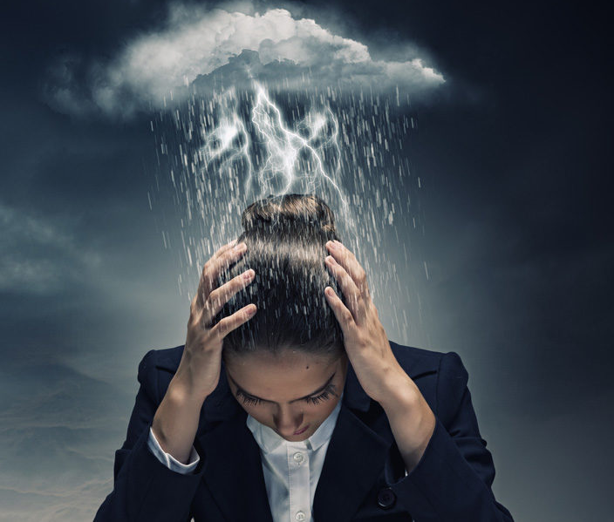
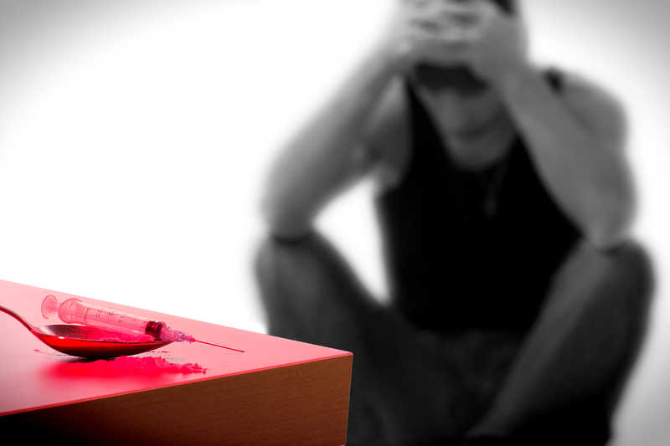
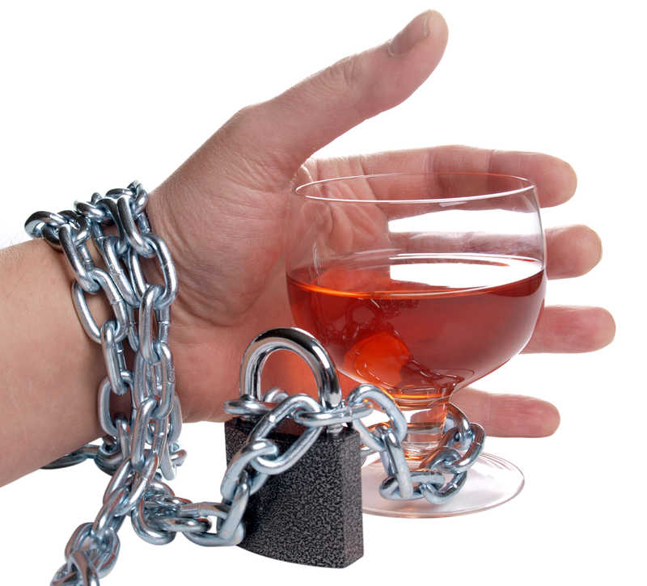
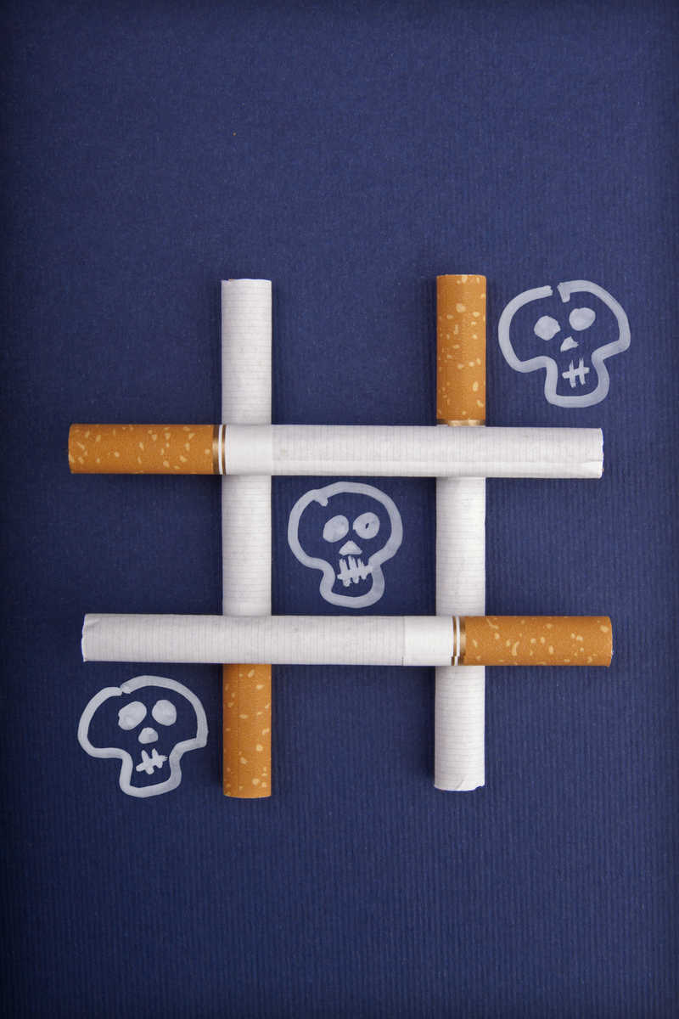
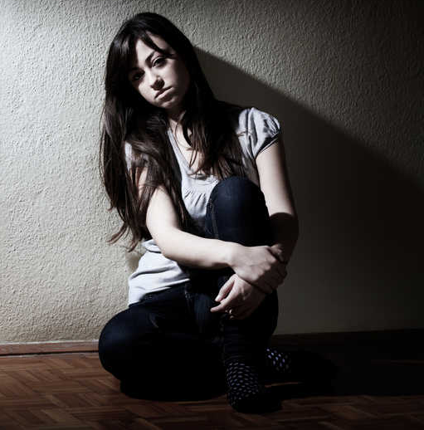
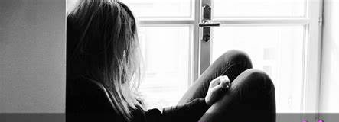
KRIZA USTEZANJA (APSTINENCIJSKA KRIZA) - nastaje u ovisnika koji prestaju uzimati sredstvo ovisnosti.
SIMPTOMI: mučnina, bolovi u mišićima, psihički nemir, razdražljivost, nesanica, groznica, drhtavica i sl.

Slide 15
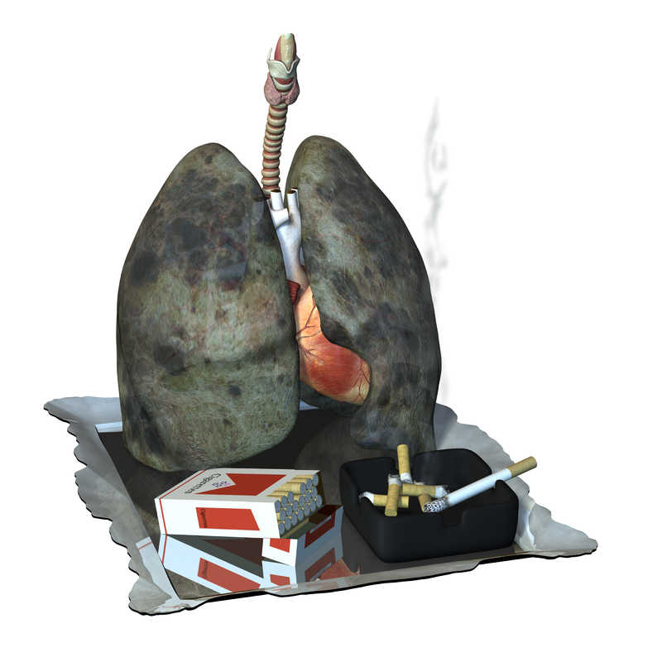
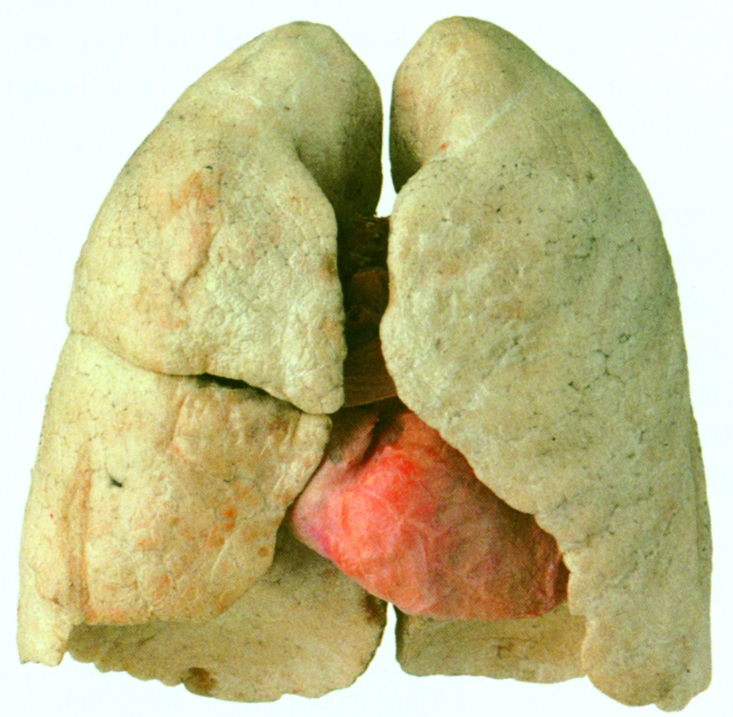
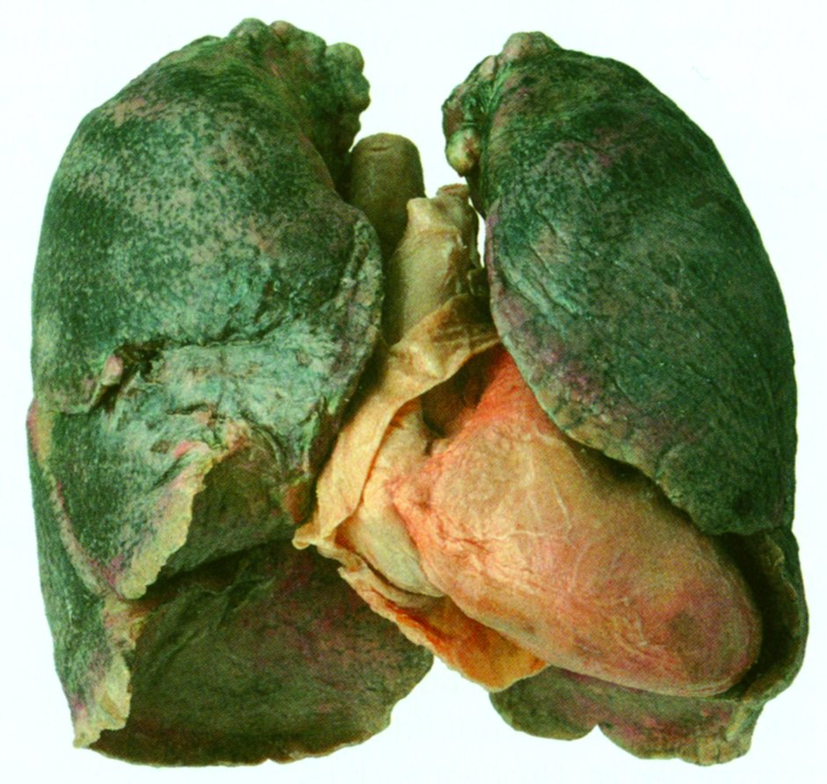





PUŠENJE - ovisnost o nikotinu, utječe na dišni sustav
NIKOTIN - sastojak duhanskog dima koji izravno utječe na živčani sustav i stvara ovisnost.
UGLJIKOV MONOKSID - krvni otrov, smanjuje opskrbu svih stanica kisikom .
KATRANSKI SPOJEVI - talože se na stijenkama dušnika i pluća pa ih trajno oštećuju.
zdrava pluća
pluća pušača

Slide 16






ALKOHOLIZAM - ovisnost o alkoholnim pićima
ALKOHOL ETANOL - otrovna tvar koja prouzročuje oštećenja živčanih i ostalih stanica tijela
CIROZA JETRE - često posljedica alkoholizma jer se alkohol razgrađuje u njoj
zdrava jetra
cirozna jetra

Slide 17




ALKOHOL - utječe na promjene u središtu za ravnotežu, usporava reakcije i reflekse, smanjuje kontrolu ponašanja i sposobnost prosudbe, uzrok je nesreća na radu i u prometu
- utječe na psihičko i fizičko zdravlje oboljele osobe
- utječe na obitelj ovisnika i narušava odnose

Slide 18





NARKOMANIJA - najteži oblik ovisnosti o opojnim drogama
DROGE - djeluju izravno na funkciju živčanih stanica i mijenjaju „kemiju” mozga
- djeluju na prijenos živčanih impulsa na sinapsama (smanjuju / pojačavaju širenje živčanih impulsa)
POSLJEDICA: trajno oštećenje živčanih stanica i smanjenja funkcije mišljenja, donošenja odluka, pamćenja itd.
Neke droge i pri jednokratnoj uporabi mogu prouzročiti smrt!

